Slide 1
N-граммные модели -2

Slide 2
Языковые модели (language models)
Определение вероятности предложений, последовательностей слов
Как вероятна каждая последовательность?
  P (w1, w2, w3,.. wn)
  P(w5| w1, w2, w3, w4)
Языковая модель – математическая модель, которая вычисляется вероятность последовательности слов или условную вероятность следования слова в контексте

Slide 3
Вероятность появления следующего слова
P (Wn|W1,.., Wn-1)= P(W₁,…..Wn)/P(W₁,…Wn-1)
MLE (максимальное правдоподобие)
Pmle (W₁,…Wn)= C(W1,….,Wn)/N
Pmle (Wn|W₁,.., W_{n-1})= C(W₁,…Wn)/ C(W₁,…Wn-1)
С ()- частота появления подстроки
Для биграмм
Pmle (Wn|Wn-1)=C(Wn-1, Wn)/C(Wn-1)

Slide 4
Пример
Корпус
  <s> Он пошел в школу </s>
  <s> Пошел он в школу</s>
  <s> Он не любит мясо</s>
Вероятности по максимальному праводоподобию?:
  Униграммы: он, пошел, мясо
  Биграммы: P(он|пошел), P(пошел|он)

Slide 5
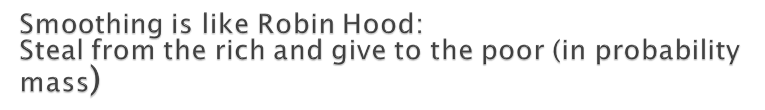
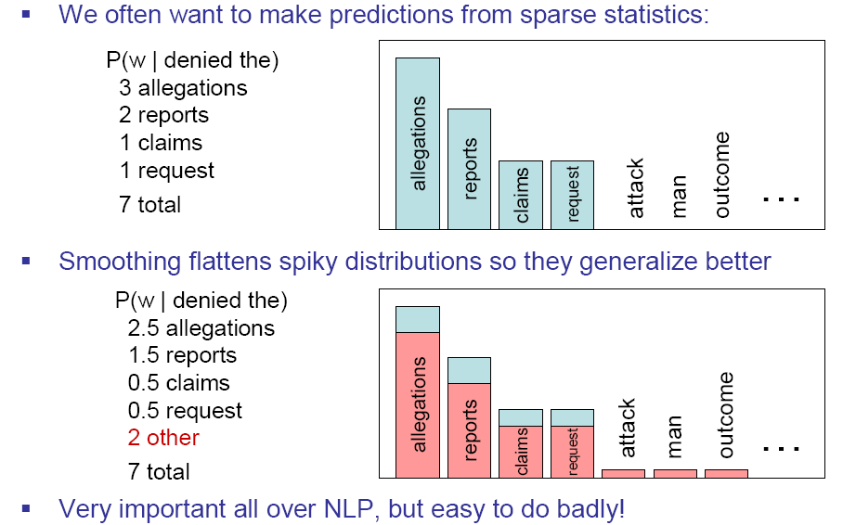
Slide from Dan Klein

Slide 6
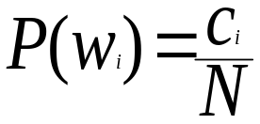
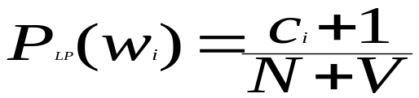
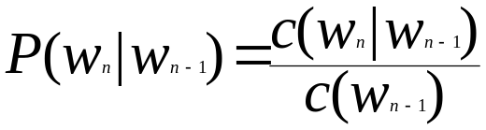
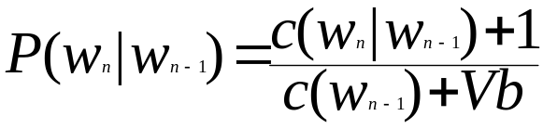
Сглаживание Лапласа
Для униграмм:
  Добавляем 1 к частоте каждого слова
  Нормализуем N (#tokens) + V (#types)
  Исходная вероятность униграммы
  Новая вероятность униграммы
  Для биграмм
  исходная
  новая
Notes:
N= # tokens, V= #types (vocabulary size)

Slide 7
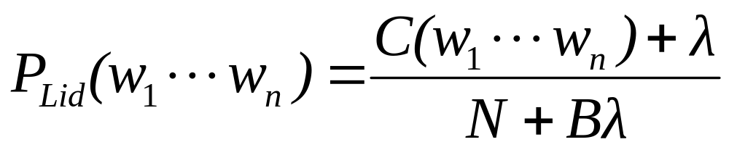
Lidstone’s Law
P = вероятность n-граммы
C = частота n-gram в обучающей колллекции
N = количество n-грамм в обучающих данных
B = количество типов (разных n-грамм)
λ : (0<< λ<<1)
    M.L.E: λ = 0
    LaPlace’s Law: λ = 1
    Jeffreys-Perks Law: λ = ½

Slide 8
Пример
Корпус
  <s> Он пошел в школу </s>
  <s> Пошел он в школу</s>
  <s> Он не любит мясо</s>
Вероятности по Лапласу?:
  Униграммы: он, пошел, мясо
  Биграммы: P(он|пошел), P(пошел|он)

Slide 9
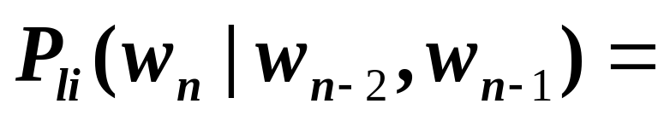
Простая линейная интерполяция
(a.k.a., finite mixture models; a.k.a., deleted interpolation)
Взвешенное среднее униграмм, биграмм и триграмм

Slide 10
Пример
Корпус
  <s> Он пошел в школу </s>
  <s> Пошел он в школу</s>
  <s> Он не любит мясо</s>
Пусть используется линейная комбинация униграмм, биграмм и триграмм: лямбда=1/3
Какова вероятность P(в|он, пошел)

Slide 11
Подбор параметров
Hold out ~ 5 – 10% для тестирования
Hold out ~ 10% для подбора параметров (smoothing)
Для тестирования: полезно тестировать на разных коллекциях, и исследовать поведение моделей

Slide 12
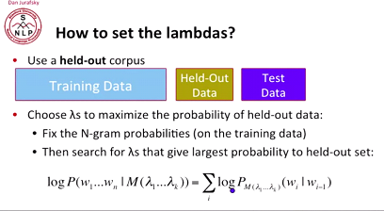

Slide 13
Katz’s Backing-Off
Используем n-gram вероятность, когда достаточно данных
  (когда частота > k; k usu. = 0 or 1)
Если нет, то переходим (“back-off”) на (n-1)-gram вероятность
(Повторяем при необходимости)

Slide 14
Идея продвинутых методов сглаживания
Как оценить вероятность еще не встреченных событий на основе уже увиденных
Good-Turing smoothing
Kneser-Ney smoothing
Witten-Bell smoothing

Slide 15
Обозначения
Nc –количество разных слов с частотностью «с»
он пошел в школу пошел он в школу он не любит мясо
N3=1 (он)
N2=3 (пошел, в , школу)
N1=3 (не, любит, мясо)

Slide 16
Интуиция
Ловим рыбу: поймали 10 карпов, 3 щуки, 2 белорыбицы, 1 форель, 1 лосося, 1 угря=18 рыб
Какая вероятность, что следующая рыба –форель? – 1/18
Какая вероятность, что следующая рыба – новая? – 3/18
Если принять учет нового, то нужно снизить вероятность встреченного (не 1/18 для лосося)

Slide 17
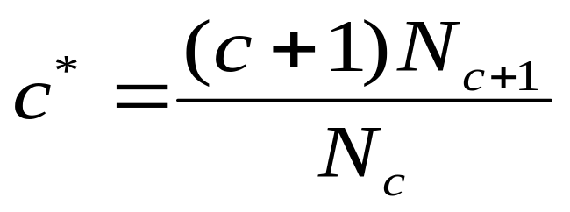
Пересчет вероятности с помощью Good-Turing
Для новых Pgt=N1/N
Формула пересчета для других частот
где с= count – частота встречаемости
Для тех, кто не встречался:
Pmle=0, сgt0=N1, Pgt=N1/N =3/18 (в примере)
Для тех, кто встречался один раз (в примере)
  Pmle=1/18, Сgt1=2*1/3=2/3 Pgt1=1/27 Pgt (Форель)=1/27

Slide 18
Сглаживанеи и реальные частоты
(AP Newswire)
R=fmle | flap | fgt | femp
0 | 0.000137 | 0.000027 | 0.000027
1 | 0.000274 | 0.446 | 0.448
2 | 0.000411 | 1.26 | 1.25
3 | 0.000548 | 2.24 | 2.24
4 | 0.000685 | 3.24 | 3.23
5 | 0.000822 | 4.22 | 4.21
6 | 0.000959 | 4.19 | 5.23
Flap – предсказание средней частоты во второй части
по Лапласу
Fgt – предсказание средней частоты во второй части по Good-Turing
Femp – реальная средняя частота во второй части

Slide 19
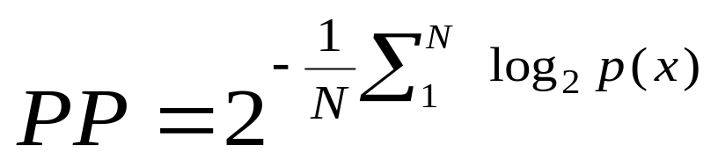
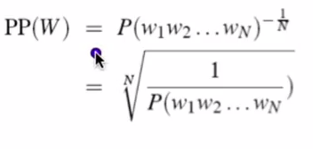
Как вычислять перплексию
Перплексия: расчет
Перплексия – это среднее число вариантов, из которых происходит выбор на каждом шаге.
  Перплексия для предложения, состоящего из случайно последовательности цифр=10
  Перплексия для униграмм
  Перплексия для биграмм

Slide 20
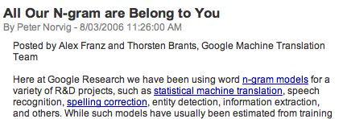

Google NGrams

Slide 21
Пример
serve as the incoming 92
serve as the incubator 99
serve as the independent 794
serve as the index 223
serve as the indication 72
serve as the indicator 120
serve as the indicators 45
serve as the indispensable 111
serve as the indispensible 40
serve as the individual 234

Slide 22
Задание к 2 октября
Выделить десятую часть из Вашего корпуса
Вычислить вероятности
Посчитать перплексию на другой части текста (15% общей длины)
  По униграммам
  По биграммам
  В обоих случаях используем закон Jeffreys-Perks Law: λ = ½
Отчет
  Название текста
  Формулы
  Необходимые данные
  Результат вычислений

